Slide 2
Skoro četiri puta više novca za zapošljavanje
2017.
Izborna 2018.
Program javni rad – 600.000 €
Samozapošljavanje – 60.000 €
Osposobljavanje – 300.000 €
Program javni rad – 1.100.000 €
Samozapošljavanje – 135.000 €
Zapošljavanje OSI – 1.500.000 €
Osposobljavanje – 530.000 €
Program Osnaži me – 300.000 €
960.000 €
3.565.000 €

Slide 3
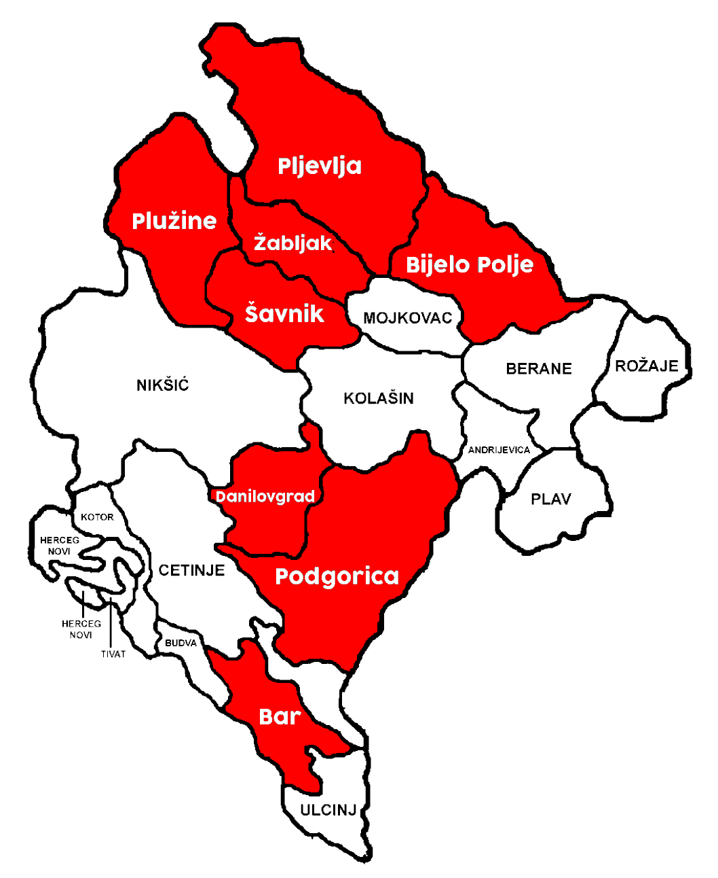
Za izgradnju lokalnih vodovoda
u prva četiri mjeseca 2018.
Ministarstvo poljoprivrede
je potrošilo skoro
¾ godišnjeg budžeta.
Pola miliona € je dato za
opštine u kojima se
održavaju izbori ili skoro
polovina godišnjeg budžeta.
Podgorica: 100.000 €
Danilovgrad: 80.000 €
Šavnik: 80.000 €
Bijelo Polje: 80.000 €
Žabljak: 70.000 €
Pljevlja: 60.000 €
Plužine: 15.000 €
Bar: 10.000 €

Slide 4
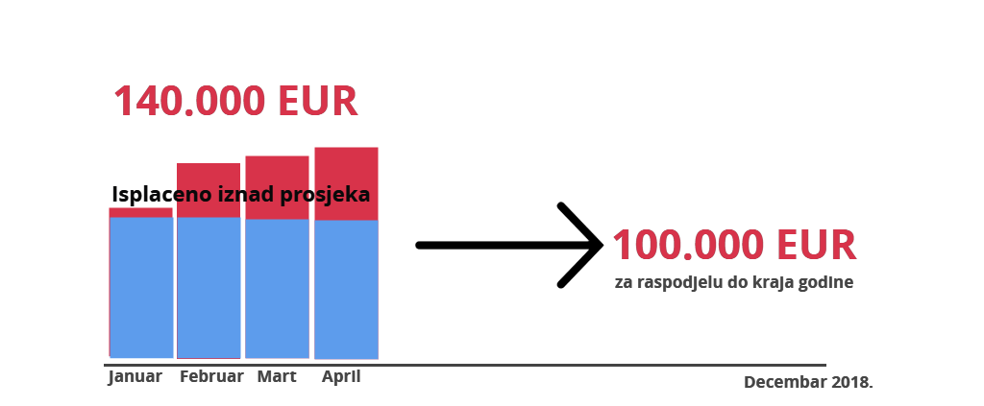
Isplata socijale – Podgorica
60%
za prva 4 mjeseca isplaćeno blizu godišnjeg
budžeta.
Potrošeno
Ostalo
mjesečni
prosjek
22.000 €

Slide 5
Uvećane isplate socijale u Podgorici
52.000 €
mjesečno prekoračenje isplata
+ 46.000 €
Iz budžetske rezerve po odluci Gradonačelnika Stijepovića
= 98.000 €

Slide 6
Uvećane isplate socijale u Podgorici
1.760
građana dobilo socijalnu pomoć u rasponu od 60 -150 €.

Slide 7
„Kandidat predložen od strane vladajuće stranke (je) uživao institucionalnu prednost“
Preliminarni zaključci OSCE-a nakon održanih predsjedničkih izbora 15. aprila 2018. godine

Slide 8
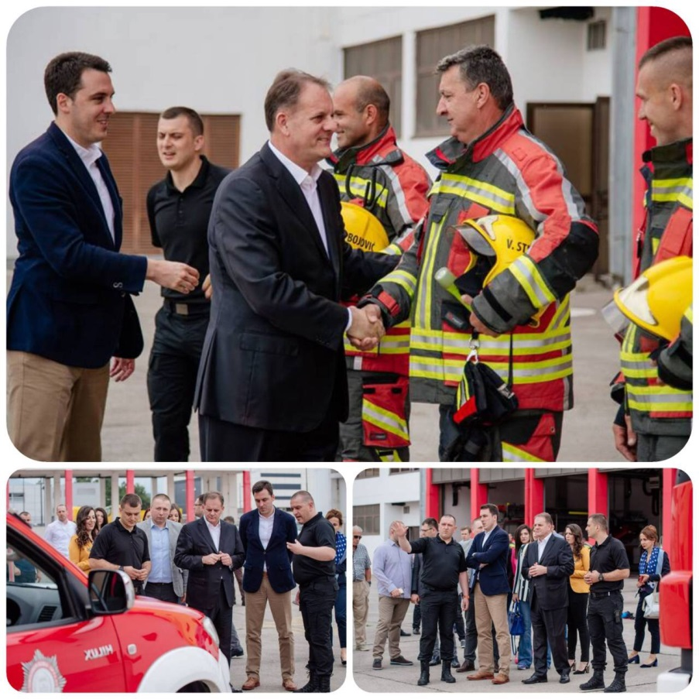
Institucionalna prednost:
Samo jedan nosilac liste je bio u posjeti
Vatrogasnom domu
(09.05.2018)

Slide 9
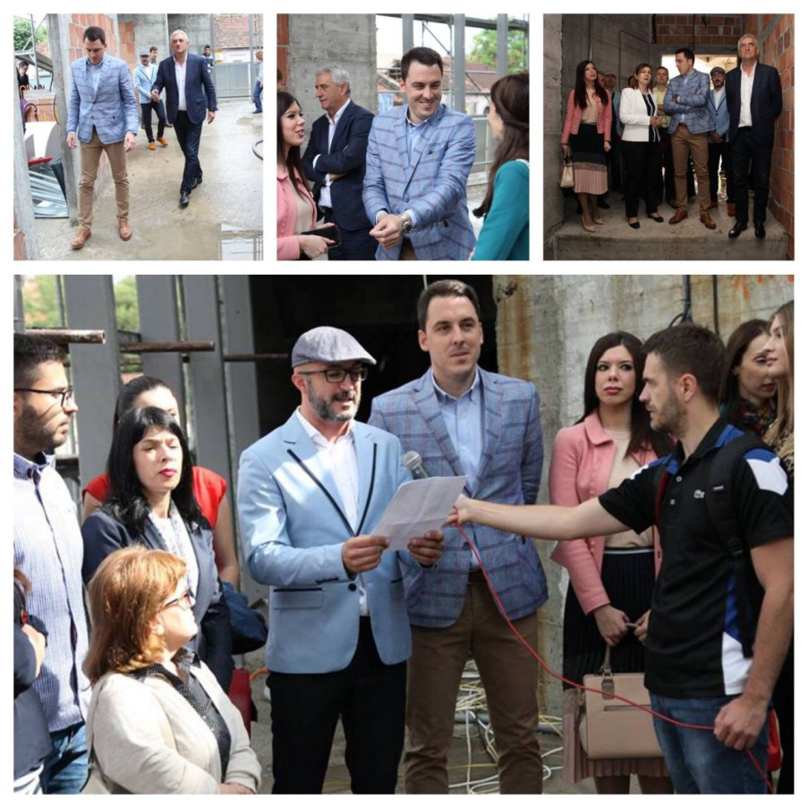
Institucionalna prednost:
Samo jedan nosilac liste je obišao radove na izgradnji Gradskog pozorišta (14.05.2018.)

Slide 10
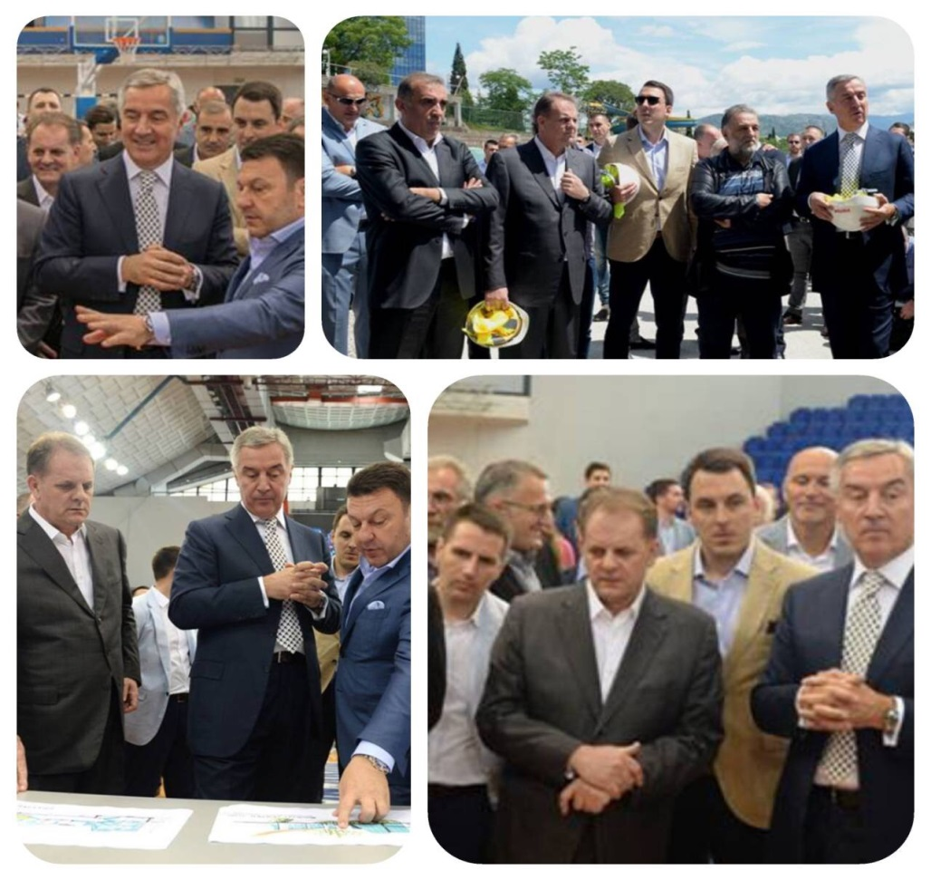
Institucionalna prednost:
Samo jedan nosilac liste je obišao kompleks Sportskog centra „Morača" (16.05.2018.)

Slide 11
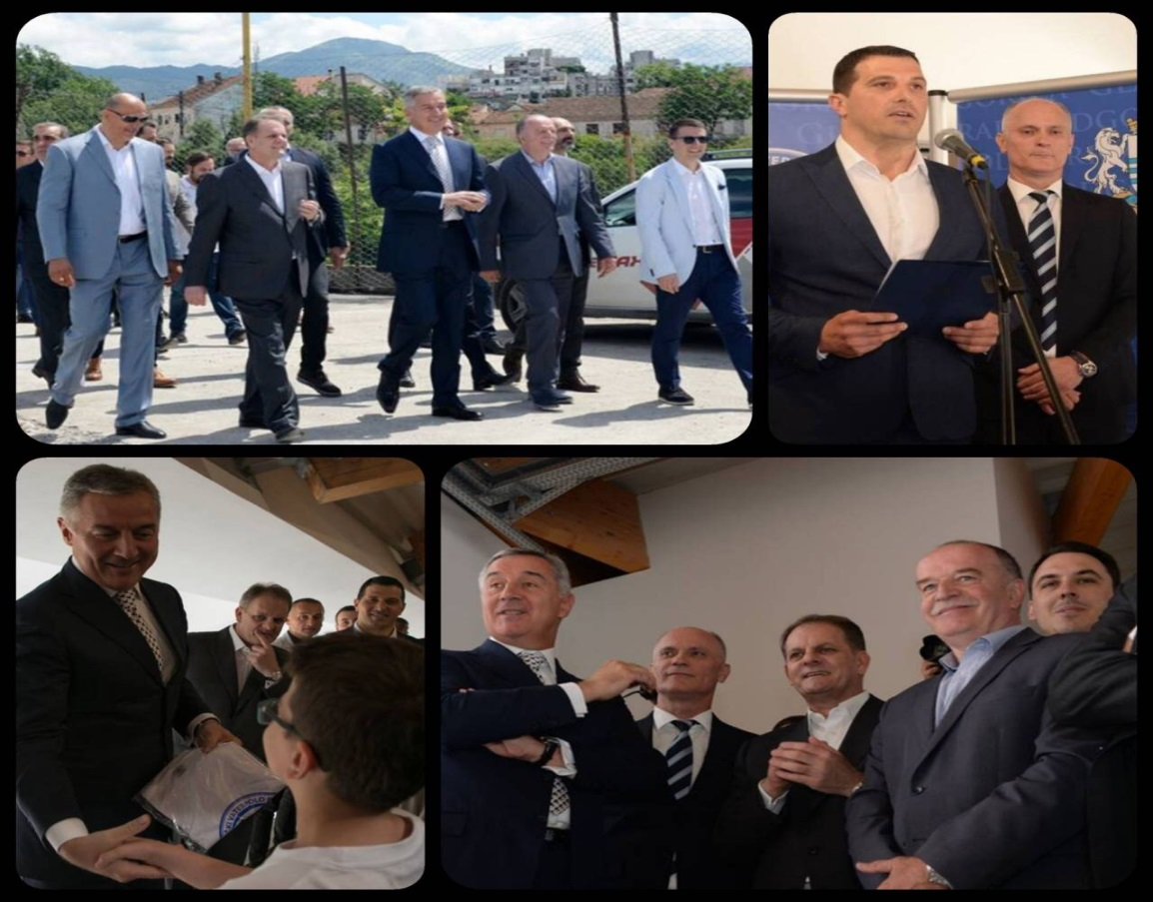
Institucionalna prednost:
Samo jedan nosilac liste je bio na
osnivanju plivačko vaterpolo kluba "Budućnost" (16.05.2018.)

Slide 12
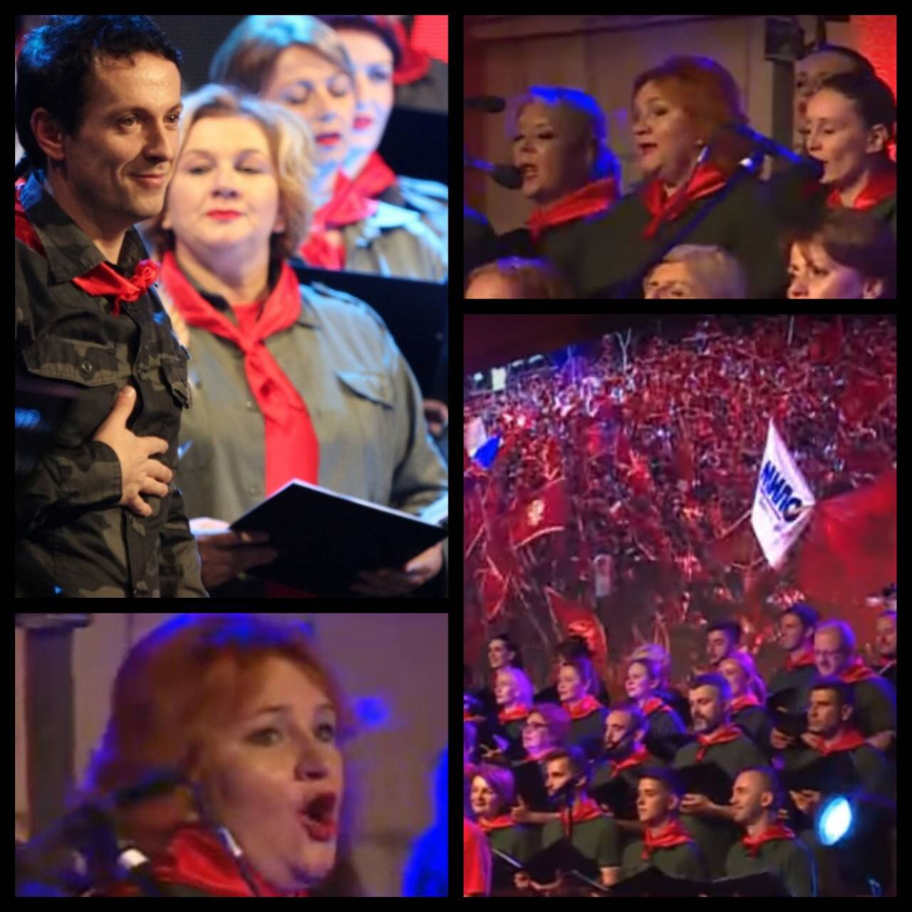
Po prvi put je organizovana proslava
Dana Evrope ispred Skupštine Crne Gore

Slide 13
Podrška kampanji iz budžeta Podgorice
Uoči izbora sprovedeno anketiranje građana.
U toku predizborne kampanje zakupljeni bilbordi za promociju rezultata lokalne samouprabe

Slide 14
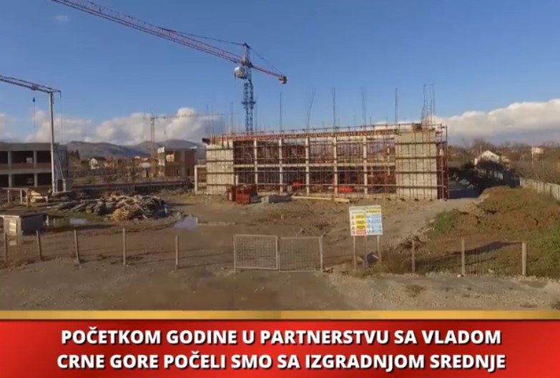
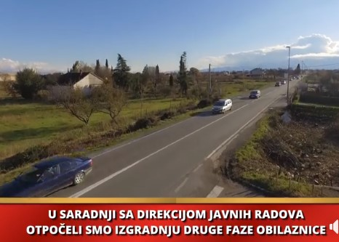
Partija = Država?
https://www.facebook.com/dps.mne/videos/200236644121132/ https://www.facebook.com/dps.mne/videos/200235394121257/

